Slide 1
CRYPTOVA
ESPORT TÝM Z OSTRAVY
ESPORT TÝM Z OSTRAVY

Slide 2
O NÁS
Kdo je Cryptova ?
Ostrava se mění. A my jsme součástí její změny. Průmyslový region čeká největší transformace od objevení uhlí a to směrem k datům. Cryptova je sportovní klub profesionálních hráčů počítačových her. Jsme ostravský nový směr, který ukazuje budoucnost. Budoucnost, která je digitální. Tak jak se digitalizují veškeré dnešní činnosti, taks se také digitalizuje sportovní odvětví. Tomuto fenoménu se říká esport a my chceme dostat celý Moravskoslezský kraj na jeho špičku.​

Slide 3
OVA
PROJEKT STŘEDOŠKOLSKÉ LIGY
CRYPTOVA SCHOOL LEAGUE
Cryptova school league je unikátním projektem středoškolské ligy v počítačových hrách u nás. Rozhodli jsme se uspořádat pro střední školy v Moravskoslezském kraji organizovanou soutěž, díky které můžeme rozšířit povědomí o esportu a modernizaci našeho kraje.​ Liga spočívá v tom, že se stejně jako v klasických sportech přihlásí školy se svým týmem, který pak odehraje turnaj v týmové hře League of legend. ​ Vítězná škola si odnese ceny pro svůj rozvoj a pro hráče a pohár hejtmana Moravskoslezského kraje. Je to jedinečná šance, jak oslovit a aktivovat mladé lidi v celém regionu.​

Slide 4
PROJEKT STŘEDOŠKOLSKÉ LIGY
CRYPTO
Podpora Moravskoslezského kraje
Nultý ročník 8 středních škol
Následující ročník 16 škol
Třetí plánujeme 32 škol
150+ hráčů ze z řad studentů v MSK
Stovky diváku na streamu
Tisíce fanoušků
Desítky až stovky tisíc zasažených uživatelů skrze online marketingovou komunikace
Grand Finále jako veřejný event uspořádaný ve spolupráci s VŠB-FEI

Slide 5
FORMÁT
BODY
1.
Hry
4.
Fanoušci
League of Legends​
Ceny pro školu i hráče
2.
Zábava
5.
Live streamy
32 účastníků z řad SŠ v MSK, za každou školu jeden tým​
Pravidelné živé a komentované vysílání utkání na platformě twitch.tv, možnost propagace školy
3.
Formát
6.
Plánovaný start jarní části
Základní část: Osm skupin - sedm hracích kol – 24 zápasů
Play off: osmifinále – čtvrtfinále – semifinále – Grand finále na VŠB-FEI
Druhá polovina března 2023

Slide 6
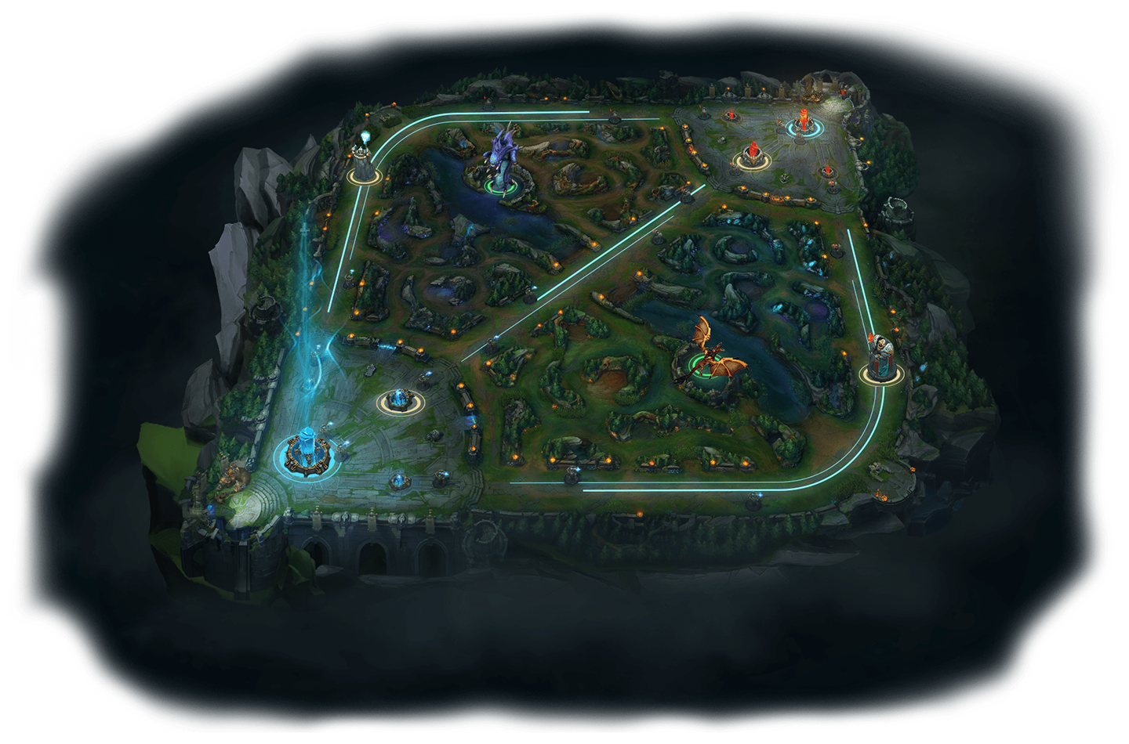
League of legends
Kompetitivní online hra, která spadá do žánru Multiplayer Online Battle Arena(MOBA) a vyvíjí ji firma Riot Games. Hráči si na začátku zápasu volí hrdinu se sadou schopností, ty mu pomáhají plnit roli v týmu nebo je využívá v souboji s protihráči. Cílem hry je ovládnout nepřátelský Nexus.
Nejpopulárnější hra na světě
150 milionů hráčů
43% hráčů v ČR hraje League of Legends
41% fanoušků esportu sleduje právě tuto MOBA hru

Slide 7
V čem je unikátní a zajímavé
League of Legends má několik vlastností, které ji činí unikátní a zajímavou. Mezi nejvýraznější patří:
Rozmanitost: Hra obsahuje více než 150 hrdinů, každý s unikátními schopnostmi, vlastnostmi a rolí. To znamená, že každá hra je jiná a hráči mohou zkoušet různé strategie a taktiky.
Týmová spolupráce: Hra se hraje v týmu, což znamená, že hráči musí spolupracovat, aby dosáhli cíle a porazili soupeře. To může být velmi zábavné a vytváří prostor pro sociální interakce a přátelství.
Soutěže a e-sport: Velká a aktivní komunita hráčů, kteří soutěží v turnajích a ligách. Tyto soutěže jsou velmi populární a mají velké ceny a ocenění, což znamená, že hráči mohou hrát hru na profesionální úrovni a získat uznání a slávu.
Stálé aktualizace: Riot Games, vývojáři hry, pravidelně aktualizují hrdiny, mapy a mechaniky hry, což udržuje hru aktuální a zajímavou pro hráče. To také znamená, že hra se neustále vyvíjí a hráči se mohou těšit na nové výzvy a zážitky. Je to jeden z důvodů, proč si hra stále udržuje svou pozici a popularitu už od svého vydání v roce 2009.
Celkově lze říci, že League of Legends je zajímavá a unikátní hra, která nabízí mnoho zábavy, výzev pro hráče a hlavně si hráči rozvíjí několik důležitých vlastností a dovedností, které následně využijí v reálném světe.

Slide 8
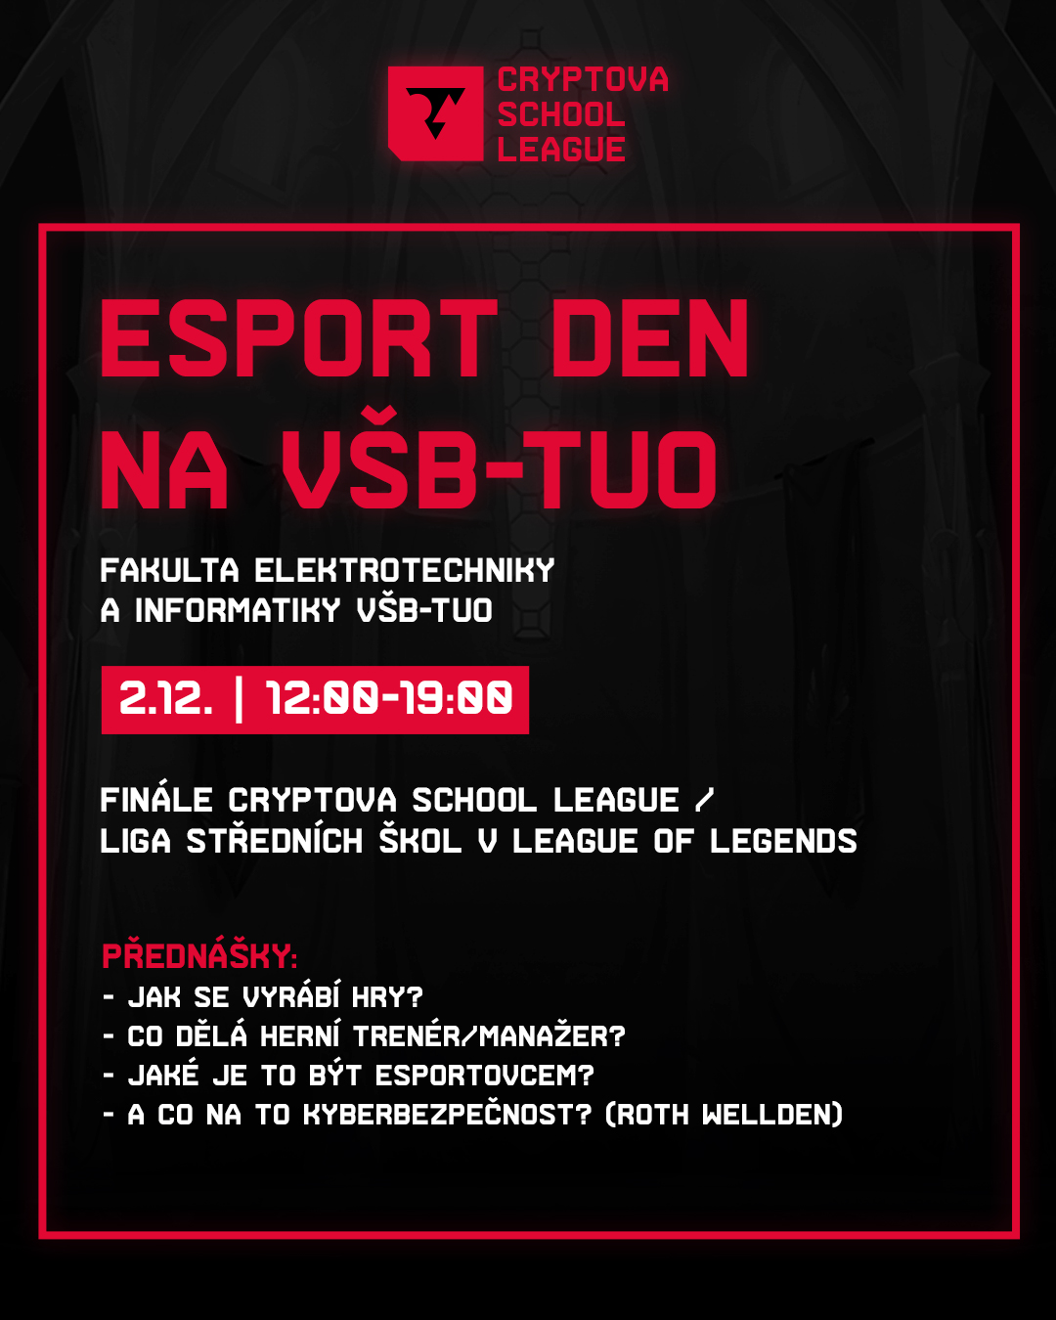
Dovednosti a vlastnosti
Hra League of Legends rozvíjí u hráčů několik důležitých vlastností a dovedností:
Strategické myšlení: Hráči musí přemýšlet o tom, jak nejlépe využít své hrdiny a zdroje, aby porazili soupeře. To znamená, že hráči musí být schopni plánovat a přizpůsobovat se různým situacím.
Týmová spolupráce: Hra se hraje v týmu, což znamená, že hráči musí být schopni spolupracovat a komunikovat s ostatními hráči. To rozvíjí dovednosti jako jsou týmová práce, vedení, poslech a empatie.
Rychlost a reakční schopnosti: Hra je velmi rychlá a plná akce, což znamená, že hráči musí být schopni rychle reagovat na situace a rozhodovat se v krátkém čase. To pomáhá rozvíjet rychlost reakce a schopnost rychle se přizpůsobit různým situacím.
Trpělivost a vytrvalost: Hra může být velmi náročná a hráči musí být schopni zůstat soustředěni a motivováni i při opakovaných neúspěších. To pomáhá rozvíjet trpělivost a vytrvalost, což jsou důležité vlastnosti pro úspěch v životě.
Celkově lze říci, že hra League of Legends rozvíjí důležité dovednosti a vlastnosti, které jsou užitečné nejen v herním světě, ale také v reálném životě.

Slide 9
CSL v číslech
Cryptova School League – Jaro 2022
Počet škol z MSK – 8 (1 gymnázium)
Průměrný počet diváků - 51
Maximální počet diváků - 104
Celkový počet unikátních diváků – 3064
Cryptova School League – Podzim 2022
Počet škol – 16 ( 7 gymnázií)
Průměrný počet diváků - 55
Maximální počet diváků - 104
Celkový počet unikátních diváků - 6006

Slide 10
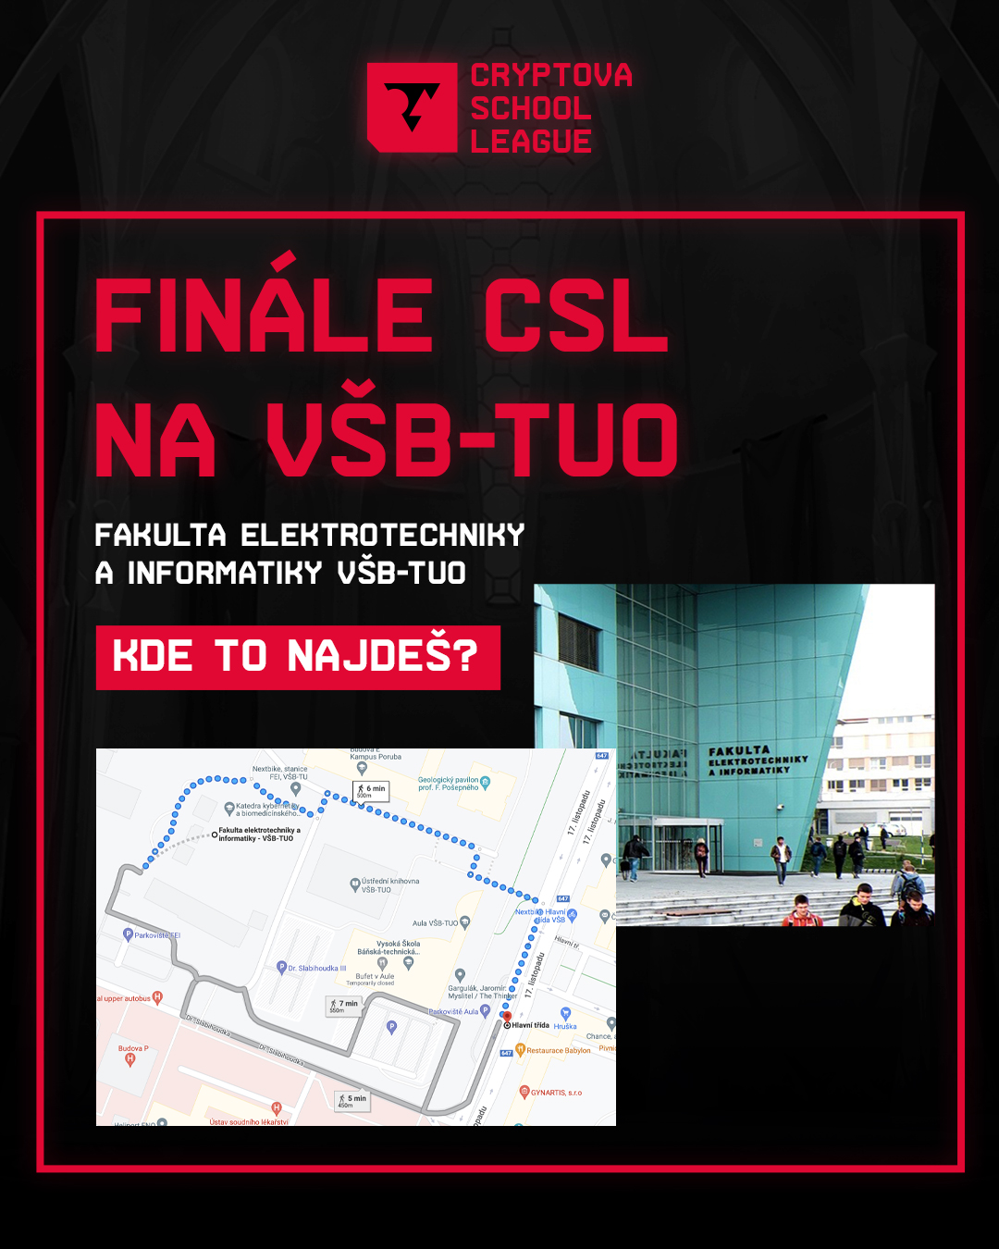
CSL jaro 2023
Rozšíření na 32 škol z MSK
Oslovení minimálně 10 000 unikátních sledujících na live streamech
Další stovky tisíc na sociálních sítích
150+ hráčů
103 zápasů
79 živě vysílaných
Březen – Červen (30 hracích dní)

Slide 11
Přínos pro kraj
Loga MSK na všech marketingových výstupech Cryptova School League
Propagace hrajemskrajem během živých vysílání a na sociálních sítích
Naše vlastní tvorba(City campus)
Představení projektů na modernizaci MSK
Aktivace mladých lidí nejen v Ostravě
Zapojení mnoha rozdílně zaměřených škol v rámci MSK
Vzrůstající zájem mladých lidí o náš region a dění v něm.

Slide 12
ORGANIZACE
Kdo organizuje ligu ?
Co musíte udělat ?
O veškerou organizaci spojenou s ligou se postará esportová organizace Cryptova.
Školy pouze přihlásí prostřednictvím svého zástupce tým pěti hráčů a zaštítí svůj tým názvem a logem​. Případně se mohou přihlásit samotní hráči, ale musí se domluvit se školou.
Musí hráči někam cestovat ?
Kde se bude vysílat ?
Jak se odehraje finále ?
Hráči budou připojení na zápas online, tudíž není nutná jejich fyzická přítomnost.​ S vyjímkou Grand Finále.
Liga bude pravidelně vysílaná na internetu v živém přenosu.​
Twitch.tv/cryptovagg
Vyvrcholení soutěže se odehraje jako větší sportovní akce v offline režimu v na VŠB-FEI, kde budou hráči v esportové učebně a fanoušci budou moci přijít fandit do přednáškových sálů, kde se bude promítat přímý přenos streamu.
CRYPTOVA

Slide 13
PŘIHLÁŠKA
CRYPTO
Do 10. 3. 2023​
Nahlášení sestavy hráčů
5+ náhradníci​
Kontaktní zodpovědná osoba ze strany školy​ nebo samotní žáci s potvrzením od školy
Zaslání školního loga​
Přihlášky na email csl@cryptova.cz
Projektový manažer:
Filip Koštěl
+420 774 409 457
Filip.kostel@cryptova.cz

Slide 14
THANK YOU
LET’S MAKE SOMETHING GREAT TOGETHER

